Slide 1
Informe de seguiment semestral de la Zona de Mercat Residencial Tens (ZMRT) Barcelona.
Núm. 1.
30 d’octubre de 2024

Slide 2
Introducció
Els nous contractes de lloguer
El preu mitjà dels nous contractes de lloguer
Les transaccions de compravenda de segona mà
Compliment (consultes, reclamacions i denúncies)

Slide 3
1. INTRODUCCIÓ

Slide 4
1. Introducció
El 16 de març de 2024 va entrar en vigor la regulació de lloguers a la Zona de Mercat Residencial Tens composada per 140 municipis de Catalunya, un dels quals és la ciutat de Barcelona.
Recentment, la Secretaria d’habitatge de la Generalitat de Catalunya ha publicat les estadístiques del mercat de lloguer corresponents al segon trimestre de 2024 en les quals es poden començar a apreciar alguns efectes de l’entrada en vigor de la regulació de lloguers.
Un apunt metodològic
Data de dipòsit de la fiança vs. data de signatura del contracte. S’ha d’esperar a les dades del tercer trimestre per poder arribar a unes primeres conclusions més robustes sobre els efectes de la regulació dels preus de lloguer. En tot cas, s’ha de disposar de sèries més llargues.
Una reflexió sobre la interpretació de les dades
L’evolución del mercat de lloguer està influenciat per una multiplicitat de factors: demogràfics, d’oferta, financers, polítiques públiques…Aïllar els efectes de la regulació d’altres factors és metodològicament dificultòs. En termes generals, les conclusions obtingudes amb les dades no poden ser taxatives.

Slide 5
2. ELS NOUS CONTRACTES DE LLOGUER

Slide 6
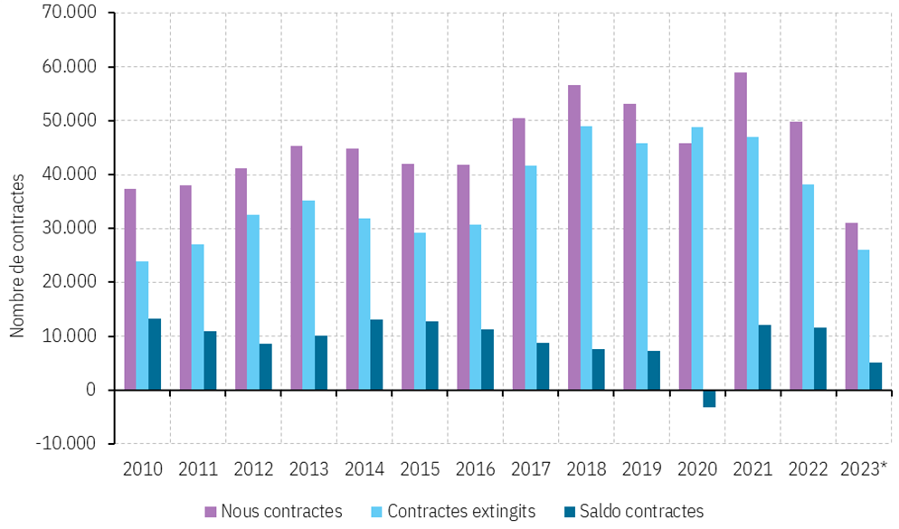
Context
Tendència al descens dels nous contractes des del 2022
Nous contractes, contractes extingits i saldo. Barcelona ciutat. 2010-2023*
Des del 2022 s’aprecia un descens dels nous contractes, per tant, molt anterior a l’entrada en vigor de la Llei 12/2023, de 24 de maig, pel dret a l’Habitatge i molt més anterior encara a l’entrada en vigor el 16 de març de 2024 de la regulació del preu dels lloguers a 140 municipis de Catalunya.
Augment dels contractes vigents
Malgrat el descens dels nous contractes, són superiors als contractes extinguits, el que dona un saldo positiu, o dit d’una altra manera els contractes vigents (que es pot considerer com una aproximació al parc en lloguer) augmenta malgrat el nombre de nous contractes disminueix.
Font: O-HB, a partir del Registre de fiances d’INCASÒL (12/02/2024)
* Any 2023, xifres provisionals

Slide 7
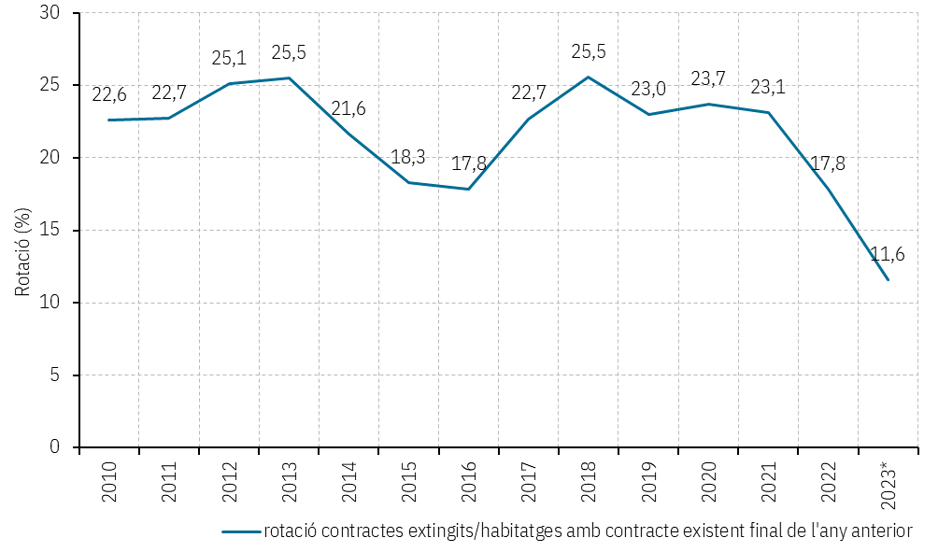
Context
Per què disminueixen els nous contractes?
Índex de rotació. Barcelona. 2010-2023*
Principalment, a que l’índex de rotació del parc en lloguer ha disminuït, o el que és el mateix, a una major estabilitat de les llars.
L’augment de l’estabilitat de les llars es degut, principalment, a que l’any 2019 es va produir una modificació de la LAU que va permetre l’allargament de la durada mínima dels contractes, que van passar de 3 anys a 5 i 7 anys, segons el propietari és persona física o jurídica.
Si es fan els comptes, els contractes signats des de finals de 2019, que amb la durada mínima de 3 anys haurien deixat d’estar vigents a partir de finals de 2022 aproximadament, ara, amb aquest allargament de la durada fins a 5 o 7 anys, encara continuen vigents
Font: O-HB, a partir del Registre de fiances d’INCASÒL (12/02/2024)
* Any 2023, xifres provisionals

Slide 8
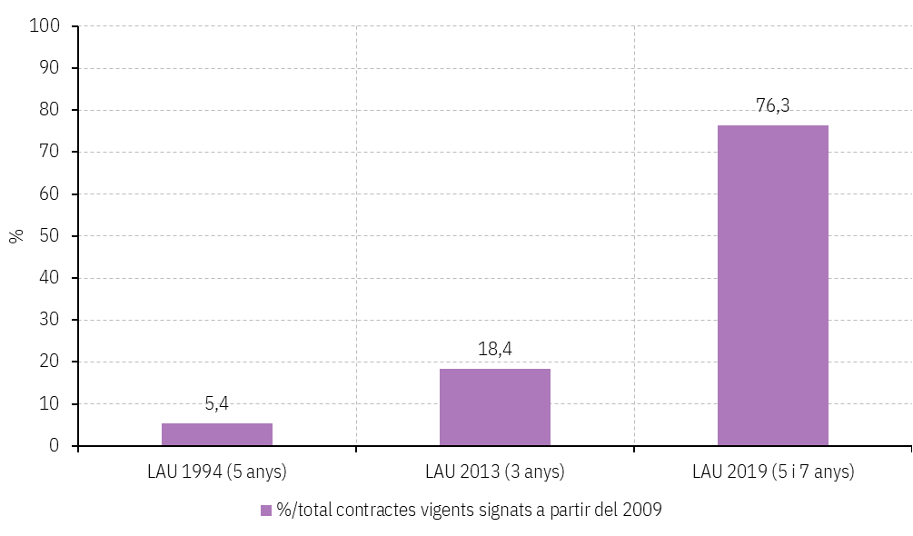
Context
Durada dels contractes signats a partir de 2013, segons la normativa que els correspon. 2013-2023
Per què es produeix un augment de l’estabilitat?
L’augment de l’estabilitat de les llars es degut, principalment, a que l’any 2019 es va produir una modificació de la LAU que va permetre l’allargament de la durada mínima dels contractes, que van passar de 3 anys a 5 i 7 anys, segons el propietari és persona física o jurídica.
Si es fan els comptes, els contractes signats des de finals de 2019, que amb la durada mínima de 3 anys haurien deixat d’estar vigents a partir de finals de 2022 aproximadament, ara, amb aquest allargament de la durada fins a 5 o 7 anys, encara continuen vigents (i arribaran a la seva data d’extinció legal a partir de finals de 2024).
Contractes signats a partir de 2009 i vigents l’any 2023*, segons la legislació de l’any de signatura. Barcelona.
Font: O-HB, a partir del Registre de fiances d’INCASÒL (12/02/2024) * Any 2023, xifres provisionals

Slide 9
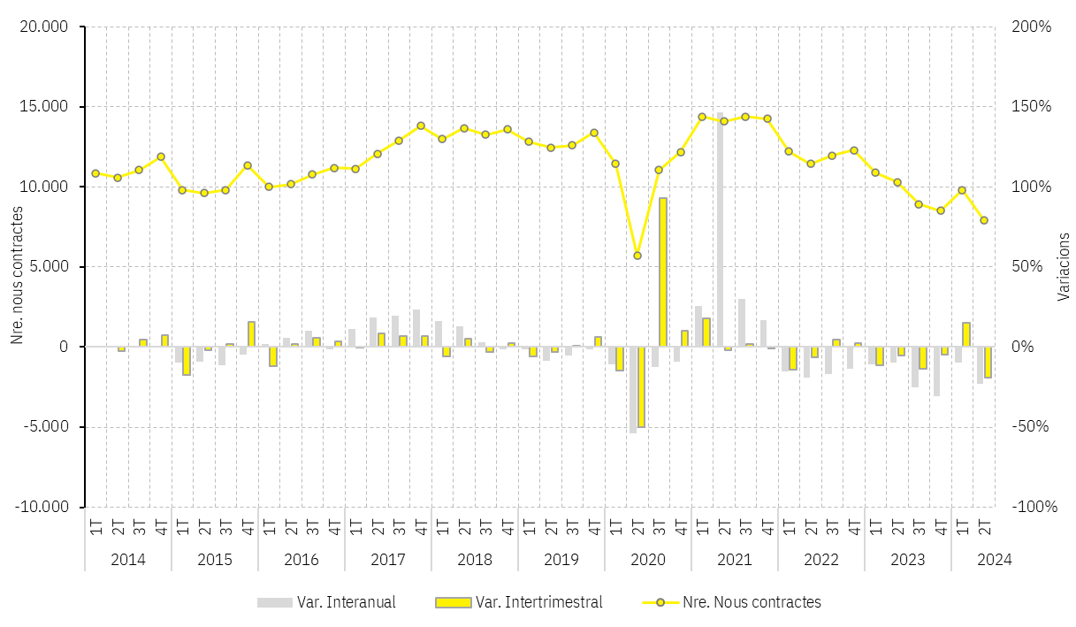
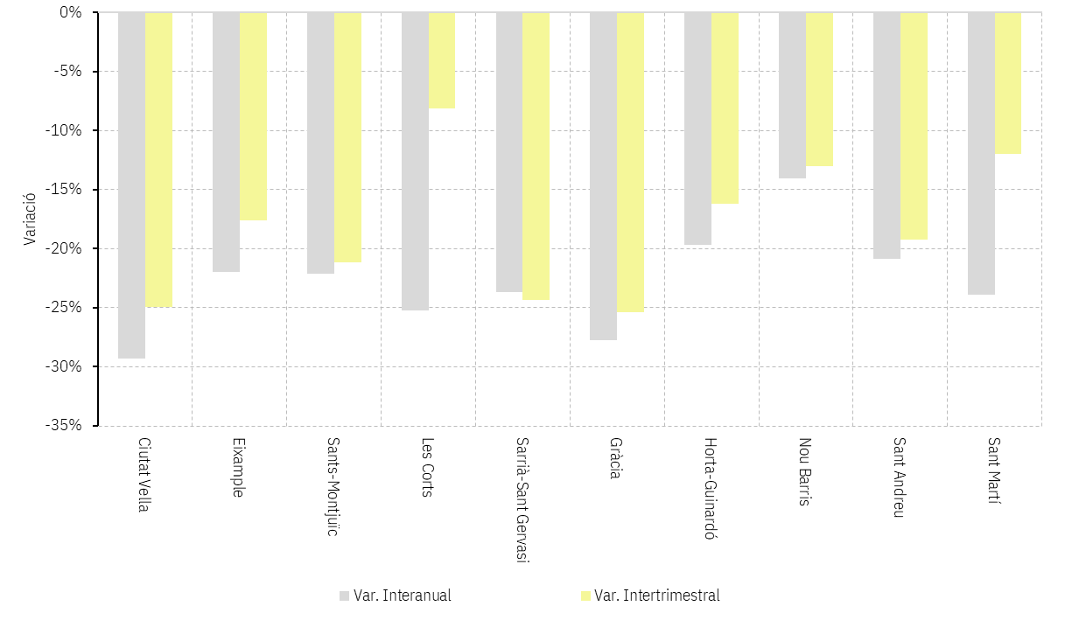
Els nous contractes de lloguer en el 2T de 2024
Nombre de nous contractes en lloguer. Barcelona. 1T 2014-2T 2024
El descens dels nous contractes de lloguer
En el segon trimestre de 2024 s’han dipositat fiances a l’Incasòl corresponents a 7.939 nous contractes de lloguer de la ciutat de Barcelona. Això representa un 19,2% menys que en el trimestre anterior i un 23,1% menys respecte a un any abans.
El descens dels nous contractes ha esta generalitzat a tots els districtes tant en termes intertrimestrals com interanuals. Si ens focalitzem en les variacions intertrimestrals, destaca el descens del 25,4% a Gràcia, del 24,9% a Ciutat Vella i del 24,3% a Sarrià-Sant Gervasi.
Possibles factors explicatius (multifactorial):
Tendència des del 2022: major estabilitat
Transvassament de l’oferta cap al lloguer de temporada: dèficit de dades
Desplaçament de l’oferta cap a la compravenda: de moment no s’aprecia (multifactorial).
Variació del nombre de nous contractes en lloguer. Districtes de Barcelona. 2T 2024
Font: Secretaria d’Habitatge, a partir del Registre de fiances d’INCASÒl

Slide 10
3. EL preu mitjà dels NOUS CONTRACTES DE LLOGUER

Slide 11
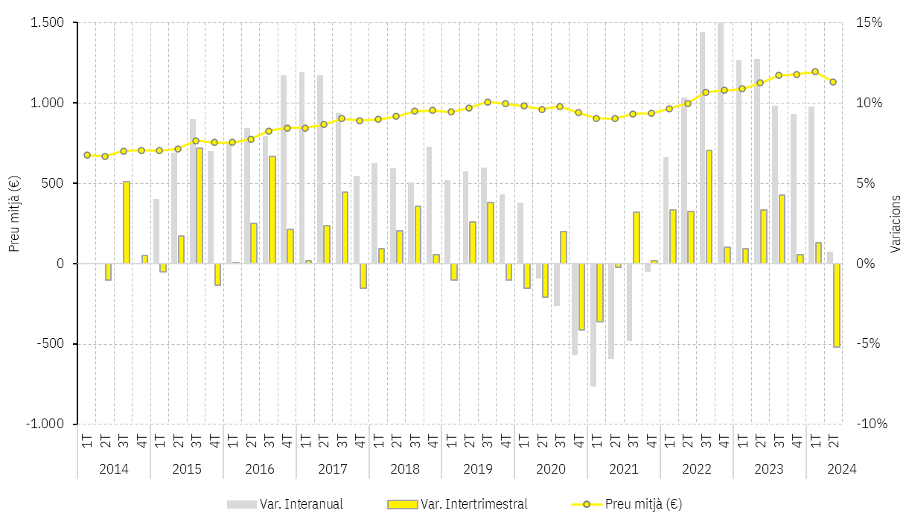
Context
Preu mitjà dels nous contractes de lloguer (€/mes). Barcelona. 1T 2014- 2T 2024
Llarg període d’augments significatius en el preu mitjà dels nous contractes de lloguer, iniciat el 2014.
Així, si en el primer trimestre de 2014 el preu mitjà es situava en 674,9 €/mes, en el primer trimestre de 2024 ja era de 1.193,4 €/mes, un increment del 76,8%, que contrasta amb l’augment del 26,7% , molt més moderat, del ingressos mitjans de les llars
Font: Secretaria d’Habitatge, a partir del Registre de fiances d’INCASÒl

Slide 12
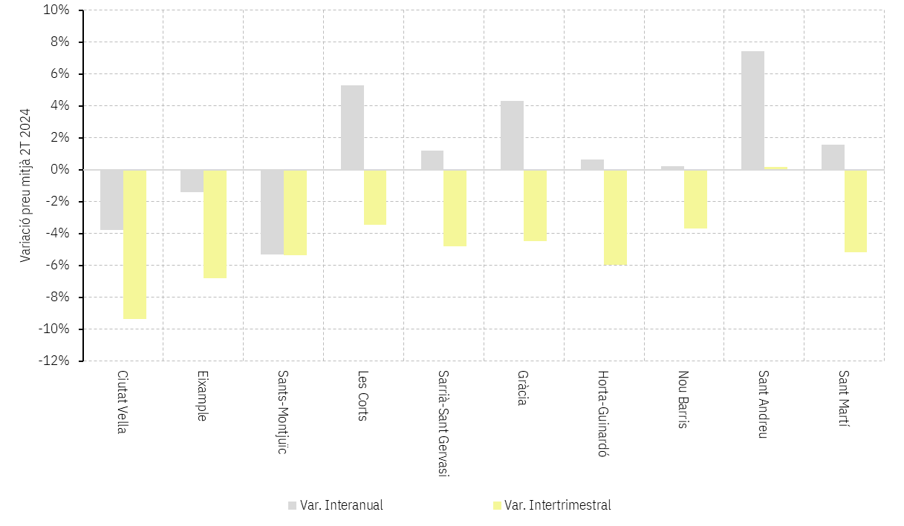
4. El preu mitjà dels nous contractes de lloguer en el 2T de 2024
Preu mitjà dels nous contractes de lloguer (€/mes). Barcelona. 1T 2014- 2T 2024
En el segon trimestre de 2024 el preu mitjà dels nous contractes de lloguer s’ha situat en 1.131,8 €/mes a la ciutat de Barcelona, un 5,2% menys que en el trimestre anterior i un 0,7% més que un any abans (vegeu figura 3).
El descens respecte al darrer trimestre ha estat generalitzat als deu districtes de la ciutat, excepte a Sant Andreu (increment del 0,2%). Pel que fa a les variacions interanuals, en tres districtes s’aprecien descensos (Ciutat Vella, Eixample, Sants-Montjuïc), mentre que en la resta s’observen increments (vegeu figura 4).
Possibles factors explicatius (multifactorial):
Efectes de l’entrada en vigor de la regulació dels preus.
No s’aprecien canvis en altres factors explicatius
Demanda creixent (presiona a l’alça)
Construcció/increment parc
Variació del preu mitjà dels nous contractes de lloguer (€/mes). Districtes de Barcelona. 2T 2024
Font: Secretaria d’Habitatge, a partir del Registre de fiances d’INCASÒl

Slide 13
4. LES TRANSACCIONS DE COMPRAVENDA DE SEGONA MÀ

Slide 14
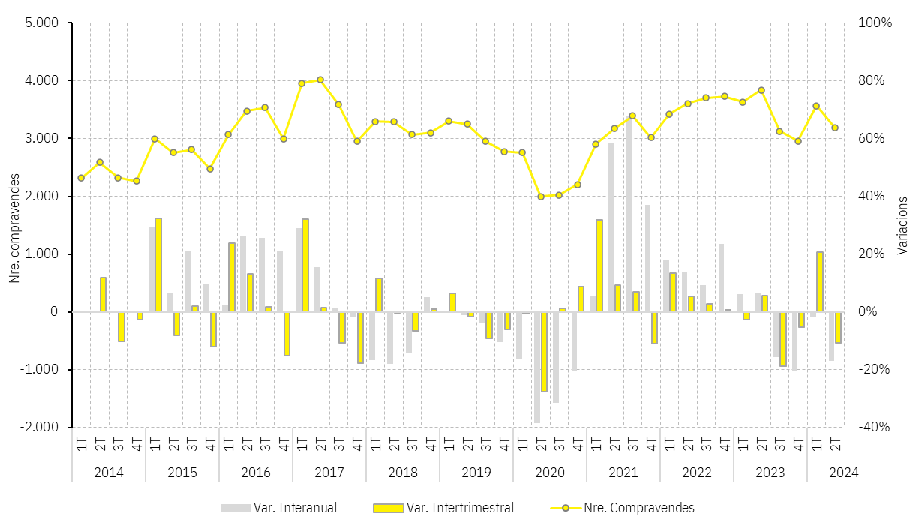
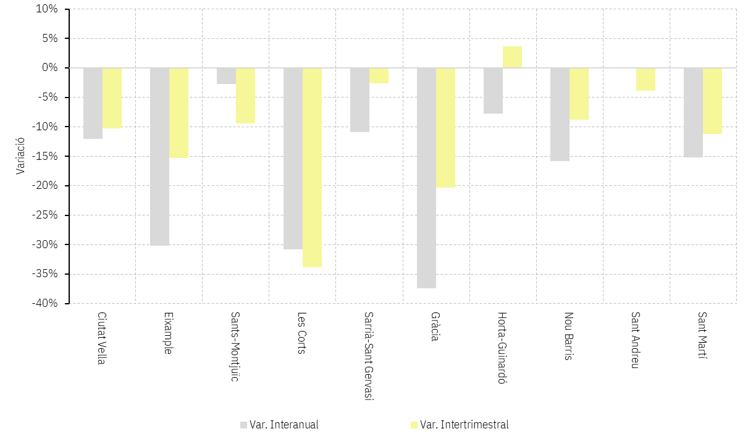
4. Les transaccions de compravenda de segona mà
Nombre de compravendes d’habitatge de segona mà. Barcelona. 1T 2014-2T 2024
Apunt metodològic: dades registradors
Durant el segon trimestre de 2024 s’han enregistrat 3.190 transaccions de compravenda a la ciutat de Barcelona, el que representa un 10,6% menys que en el trimestre anterior i un 16,9% menys que un any abans.
Aquest descens ha estat generalitzat a tots els districtes, excepte a Horta-Guinardó, que presenta una variació intertrimestral positiva (+3,7%).
Possibles factors explicatius a tenir en compte (multifactorial):
Factors financers: descens tipus d’interès
Efectes de l’entrada en vigor de la regulació dels preus: les dades de transaccions són una aproximació parcial a un possible transvasament
Variació del nombre de compravendes d’habitatge de segona mà. Districtes de Barcelona. 2T 2024
Font: Secretaria d’Habitatge, a partir del Registre de fiances d’INCASÒl

Slide 15
5. Compliment (consultes, reclamacions i denúncies)

Slide 16
Agència Catalana de Consum
Un llogater, davant de qualsevol desavinença relacionada amb el contracte de lloguer te dues vies d’actuació, una per Consum i una altra per Justícia, segons el contracte es faci amb una persona jurídica o amb una persona física, respectivament.
Si el contracte s’ha signat amb una empresa, i no s’obté una resposta satisfactòria amb la interlocució en el termini màxim d’1 mes, el llogater es pot adreçar al servei públic de consum del municipi per intentar resoldre el cas a través dels procediments voluntaris i extrajudicials de mediació i/o arbitratge de consum.
Si el contracte de lloguer és entre particulars, el llogater es pot adreçar al centre de mediació del Departament de Justícia, Drets i Memòria de la Generalitat, per intentar resoldre el cas mitjançant la mediació i evitar haver de recórrer a la via judicial. El Servei d’Orientació Jurídica de l’Ajuntament de Barcelona realitza aquestes funcions a la ciutat.

